Slide 1

과제명 : DBR 기사 시각화 및 성공/실패 사례 기반 인사이트 제공 서비스
화면 설계서
팀명 : 동아줄
팀원 : 박진엽 / 김재한 / 김지호 / 서현철 / 강동현 / 문병근
2026.06.12

Slide 2
변경이력
버전 | 작성일자 | 수정사항 | 작성자 | 검수자
0.1 | 2026.06.12 | 화면설계서 초안 | 서현철, 김지호
0.2 | 2026.06.20 | 화면설계서 보완 | 서현철, 김지호

Slide 3
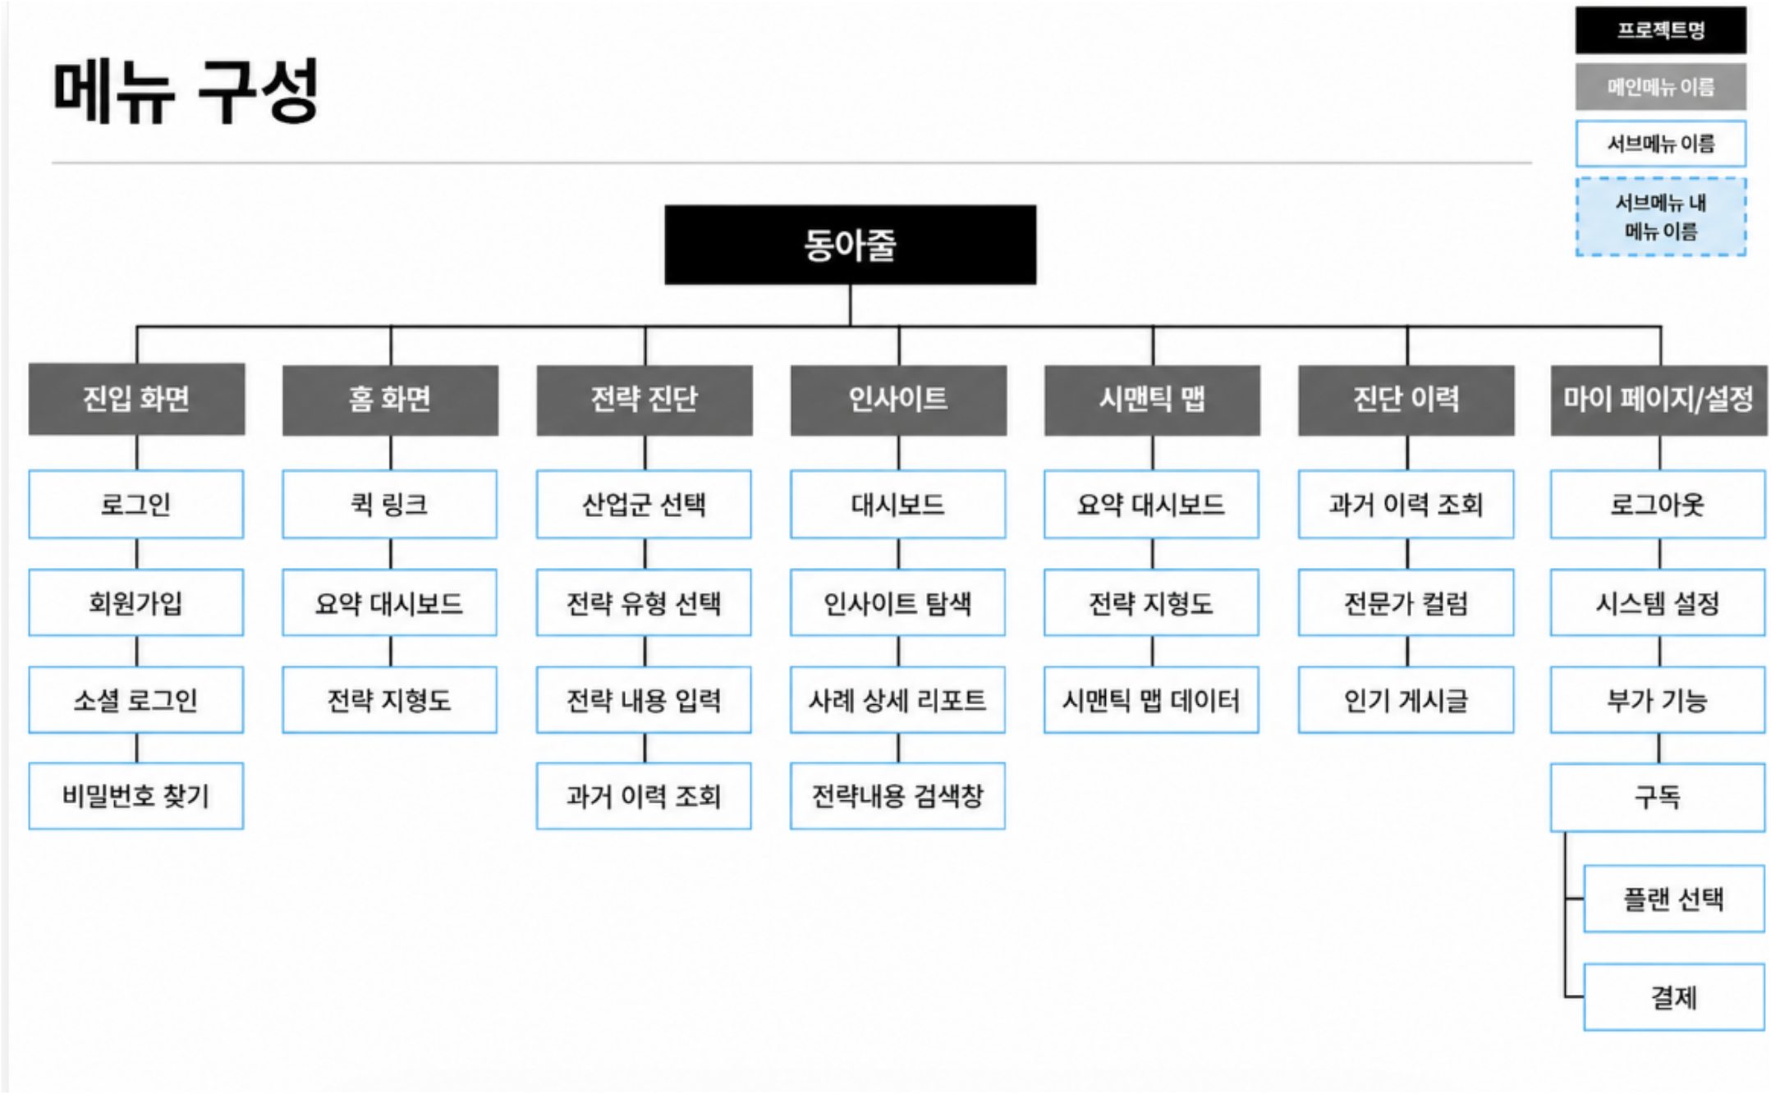

Slide 4
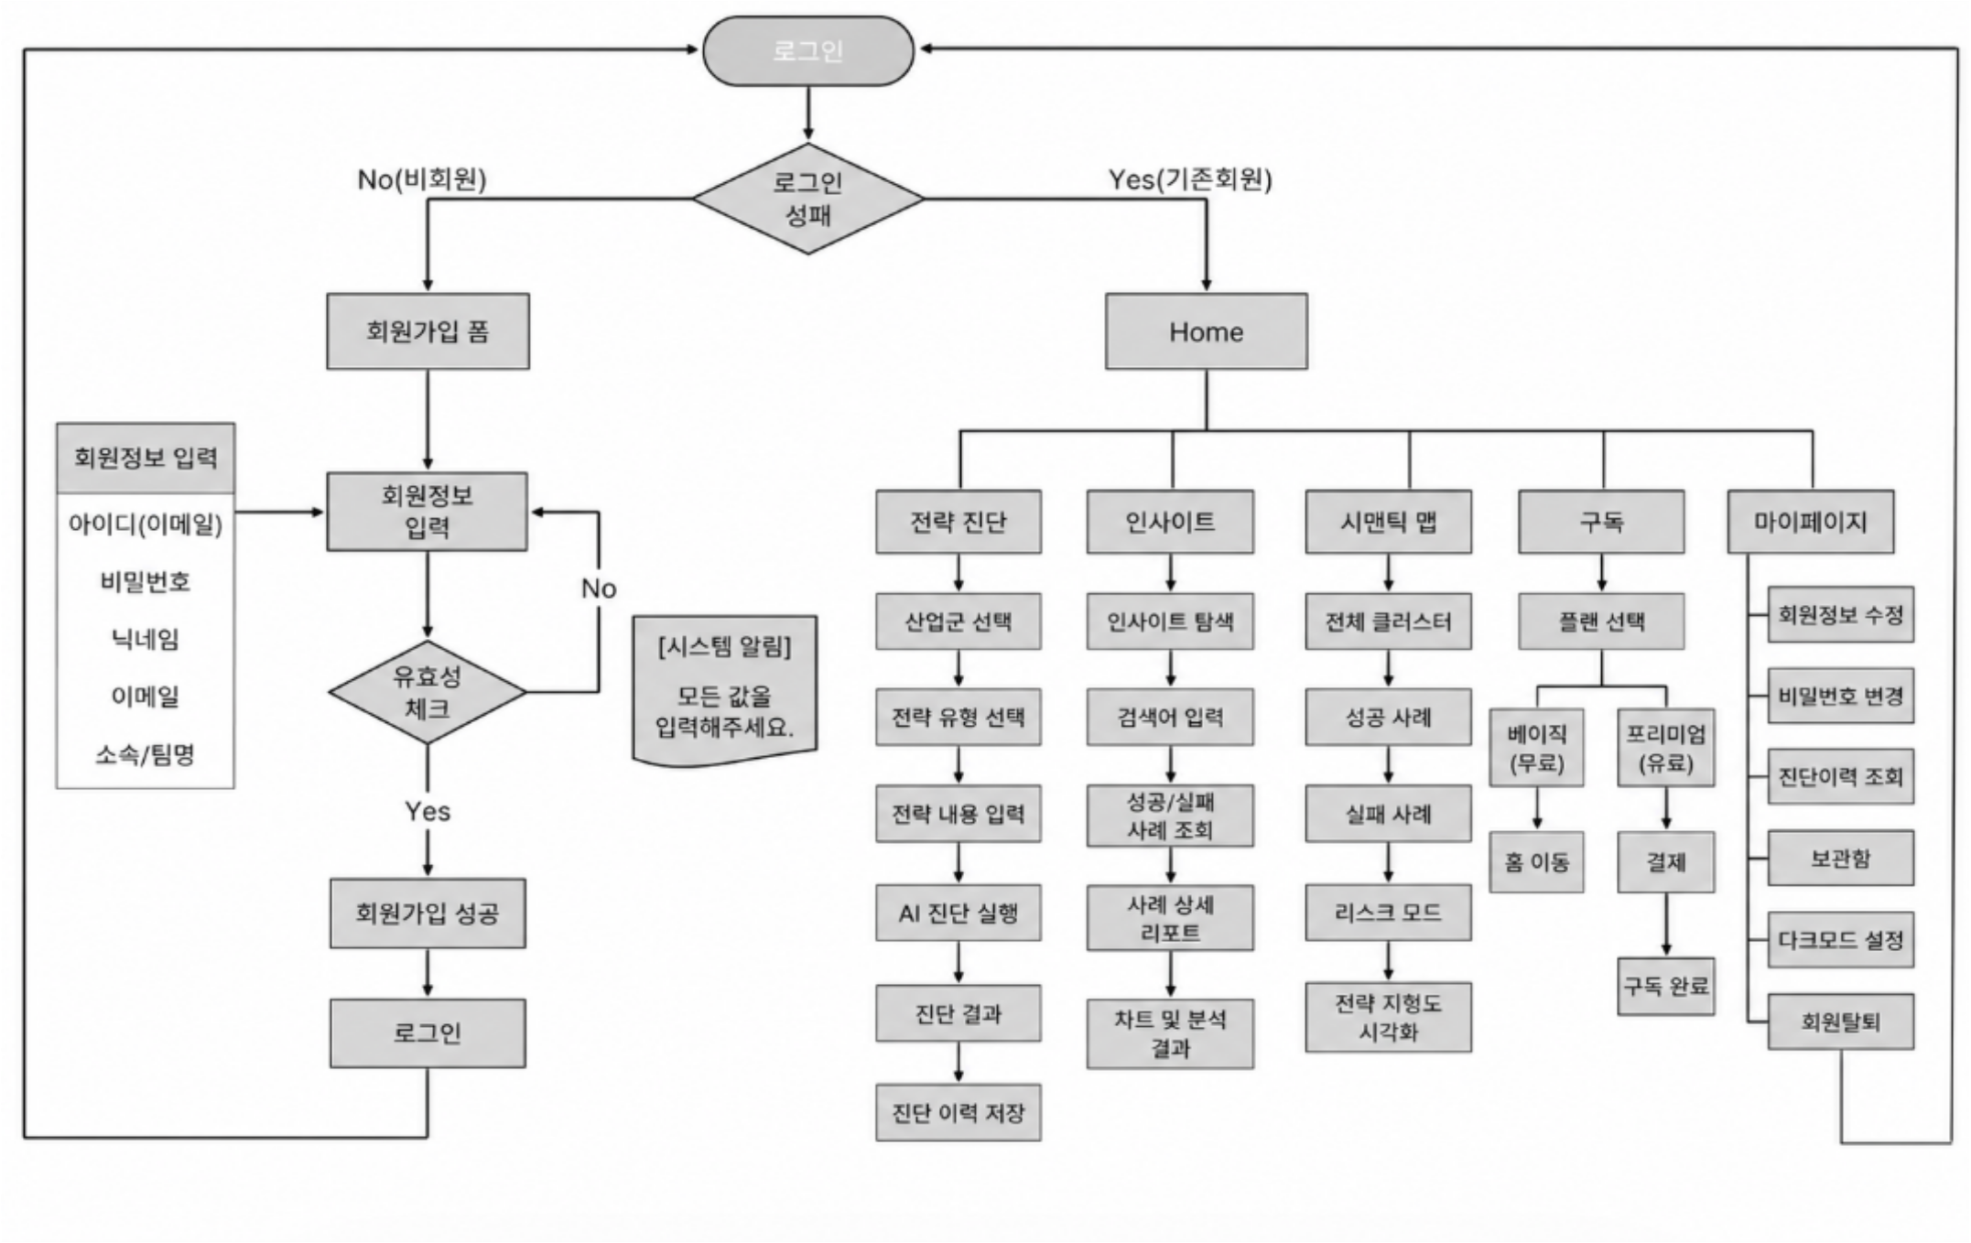

Slide 5

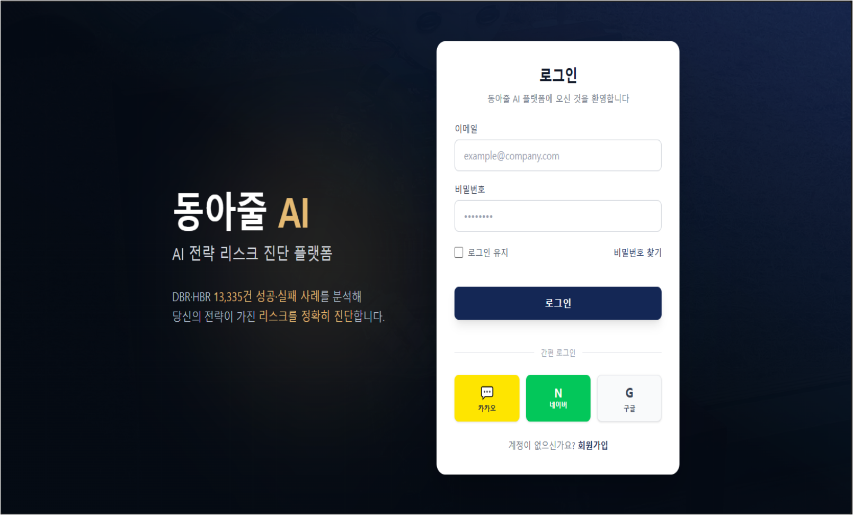






화면 ID
로그인_01
화면 이름
로그인 화면
관련 유스케이스 ID
DAUL_100
화면개요
사용자가 ID와 PW를 입력하고
로그인을 할 수 있는 화면
(소셜 로그인 포함)
메뉴경로
메인화면/로그인 화면
화면설명
1번(이메일) 및 2번(비밀번호): 사용자 계정 인증을 위한 텍스트 입력 필드.
3번(로그인): 클릭 시 인증을 시도함. 로그인 성공 시 '메인 화면'으로 이동하며, 실패 시 화면 내에 오류 메시지 노출.
4번(로그인 유지): 체크박스 선택 시 브라우저 재접속 시에도 로그인 세션 상태를 유지함.
5번(비밀번호 찾기): 클릭 시 계정의 비밀번호를 재설정할 수 있는 페이지로 이동함.
간편 로그인 (추가 권장): 카카오, 네이버, 구글 연동을 통한 소셜 간편 로그인 기능을 제공함.
회원가입 (추가 권장): 최하단 텍스트 링크 클릭 시 신규 계정 생성을 위한 회원가입 페이지로 이동함.
작성자
팀원 - 김지호,서현철

Slide 6
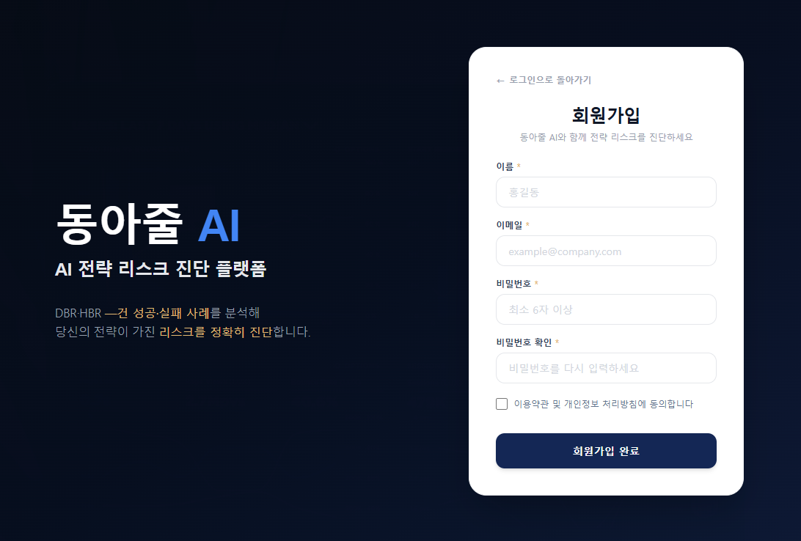







화면 ID
회원가입_01
화면 이름
회원가입 화면
관련 유스케이스 ID
DAUL_100
화면개요
사용자가 가입정보를 입력하고
회원가입을 할 수 있는 화면
메뉴경로
로그인/회원가입
화면설명
작성자
1~5번: 이름, 이메일, 비밀번호 등 회원가입 필수 정보 입력 및 약관 동의 영역
6번: 모든 필수 정보 입력 후 클릭하여 회원가입 절차를 완료함
7번: 이미 계정이 있는 사용자를 위해 '로그인 화면'으로 돌아가는 링크
※ 비고: 당초 기획했던 ID(이메일) 중복 여부 확인 기능이 현재 UI 구현에서 누락됨 (추후 보완 필요)
팀원 - 김지호,서현철

Slide 7
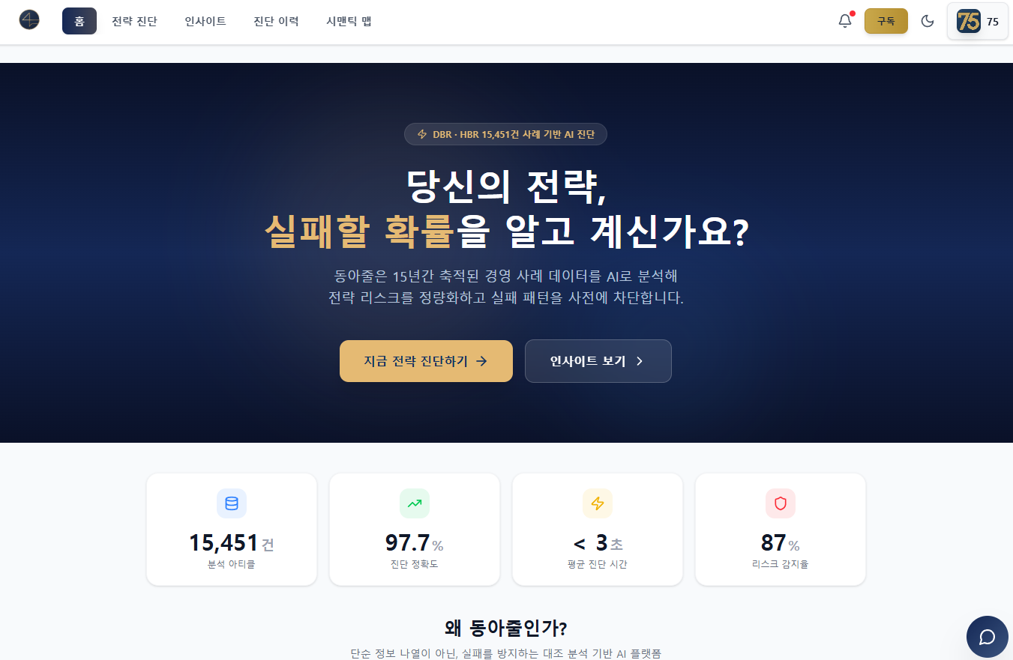


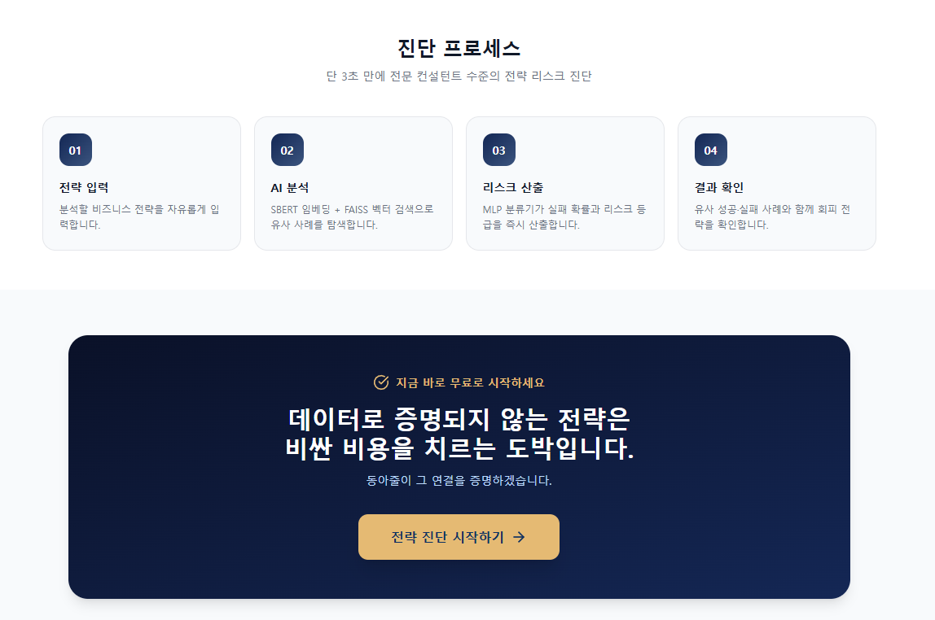




화면 ID
홈화면_01
화면 이름
메인 홈 화면
관련 유스케이스 ID
DAUL_600
화면개요
웹페이지에 처음 들어왔을 때
보이는 화면
메뉴경로
로그인/홈
화면설명
1번: '지금 전략 진단하기' 버튼으로, 클릭 시 진단 화면('홈화면_02' 슬라이드 참조)으로 전환됨
2번: '인사이트 보기' 버튼으로, 클릭 시 인사이트 페이지로 바로 이동함 3~4번: 좌측 상단 로고 및 '홈' 메뉴 탭으로, 클릭 시 메인 홈 화면으로 돌아옴(새로고침)
화살표 는 하단을 내리면 나오는 화면이다. 5번 선택시 1번과 같은 버튼이다.
작성자
팀원 - 김지호,서현철

Slide 8
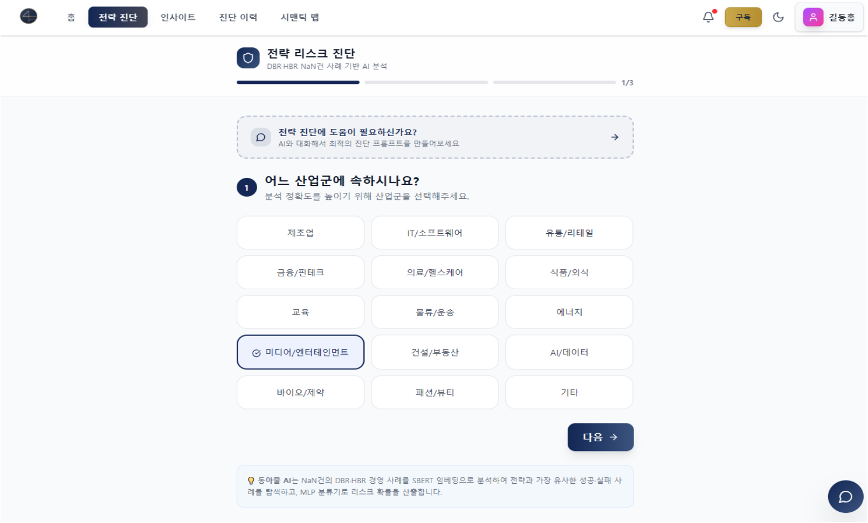

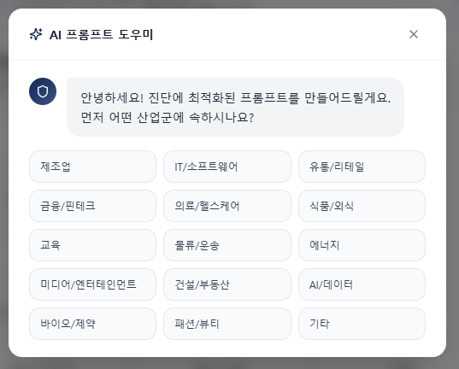


화면 ID
전략 진단_01
화면 이름
전략 리스크 진단 화면_01
관련 유스케이스 ID
DAUL_600
화면개요
카테고리 탭에서 원하는
카테고리를 눌렀을 때
등장하는 화면
메뉴경로
로그인/홈/전략 진단
/원하는 산업군 선택
화면설명
작성자
1번: 상단 메뉴의 '전략 진단' 탭으로, 클릭 시 현재의 리스크 진단 단계 화면으로 진입함.
2번: 분석 정확도를 높이기 위해 사용자가 속한 산업군 카테고리(예: 미디어/엔터테인먼트)를 선택하는 영역.
3번: 산업군 선택을 완료한 후 '다음' 버튼을 클릭하여, 다음 진단 단계(2/3단계)로 이동함.
팀원 - 김지호,서현철

Slide 9
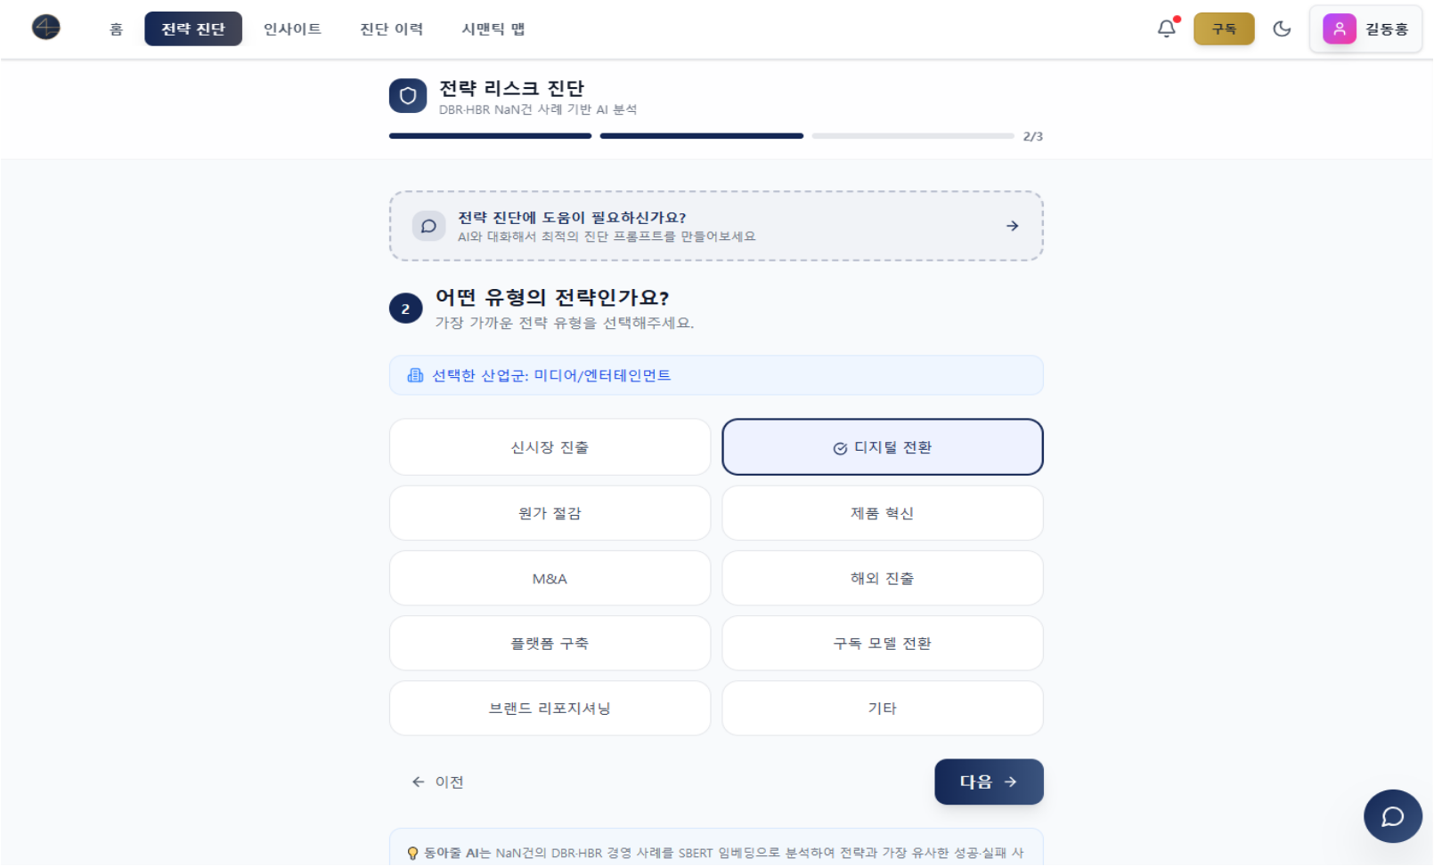


화면 ID
전략 진단_02
화면 이름
전략 리스크 진단 화면_02
관련 유스케이스 ID
DAUL_600
화면개요
최근 인기 키워드 분석 순위를
직관적으로 제시하는 화면
메뉴경로
로그인/홈/전략 진단 /산업군 선택/유형 전략선택
화면설명
작성자
1번: 사용자가 평가하고자 하는 가장 가까운 전략 유형(예: 디지털 전환)을 한 가지 선택하는 영역.
2번: 전략 유형 선택을 완료한 후 '다음' 버튼을 클릭하여 다음 진단 단계(3/3단계)로 이동함.
3번: 선택을 수정하거나 이전 과정으로 돌아가고 싶을 경우, '이전' 텍스트를 클릭하여 이전 단계(산업군 선택 화면)로 되돌아감.
팀원 - 김지호,서현철

Slide 10
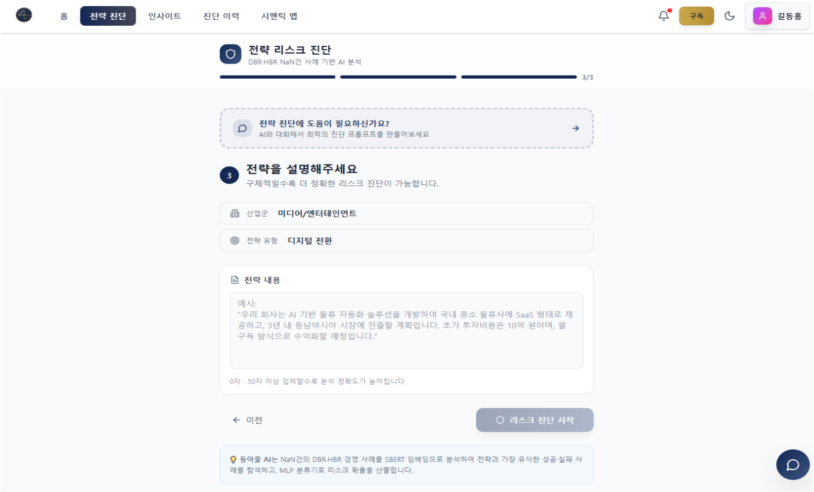




화면 ID
전략 진단_03
화면 이름
전략 리스크 진단 화면_03
관련 유스케이스 ID
DAUL_600
화면개요
트렌드 키워드와 관련된
데이터 리포트를 제시하는 화면
메뉴경로
로그인/홈/전략 진단 /산업군 선택/유형 전략선택/
리스크 진단 시작
화면설명
작성자
1번: 이전 단계에서 선택한 '산업군' 및 '전략 유형' 정보가 맞는지 최종적으로 확인하는 영역.
2번: 평가받고자 하는 구체적인 전략 내용을 사용자가 직접 텍스트로 기입하는 입력 필드.
3번: 전략 내용 작성을 완료한 후 클릭하여 본격적인 AI 리스크 진단 분석을 시작하는 버튼.
4번: 입력 내용을 수정하거나 이전 단계(전략 유형 선택 화면)로 되돌아가고 싶을 때 클릭하는 링크.
팀원 - 김지호,서현철

Slide 11
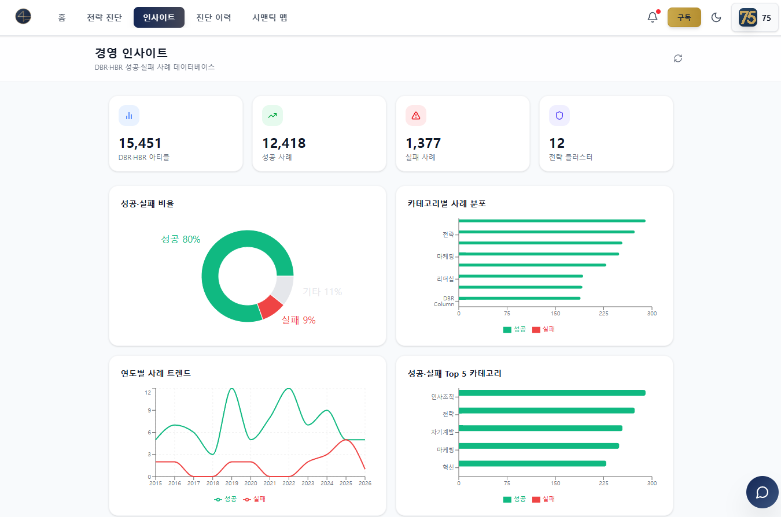



화면 ID
인사이트_01
화면 이름
경영 인사이트_01
관련 유스케이스 ID
DAUL_300
화면개요
사용자가 원하는 콘텐츠를
올릴 수 있는 화면
메뉴경로
로그인/홈/인사이트
화면설명
1번: 상단 메뉴의 '인사이트' 탭으로, 클릭 시 해당 경영 인사이트 대시보드 화면으로 진입함.
2번: 수집된 경영 데이터(아티클, 성공/실패 사례, 전략 클러스터 등)의 전체 건수 및 요약 현황을 확인하는 영역.
3번: 새로고침 아이콘으로, 클릭 시 화면 내 데이터를 최신 상태로 실시간 업데이트함.
작성자
팀원 - 김지호,서현철

Slide 12
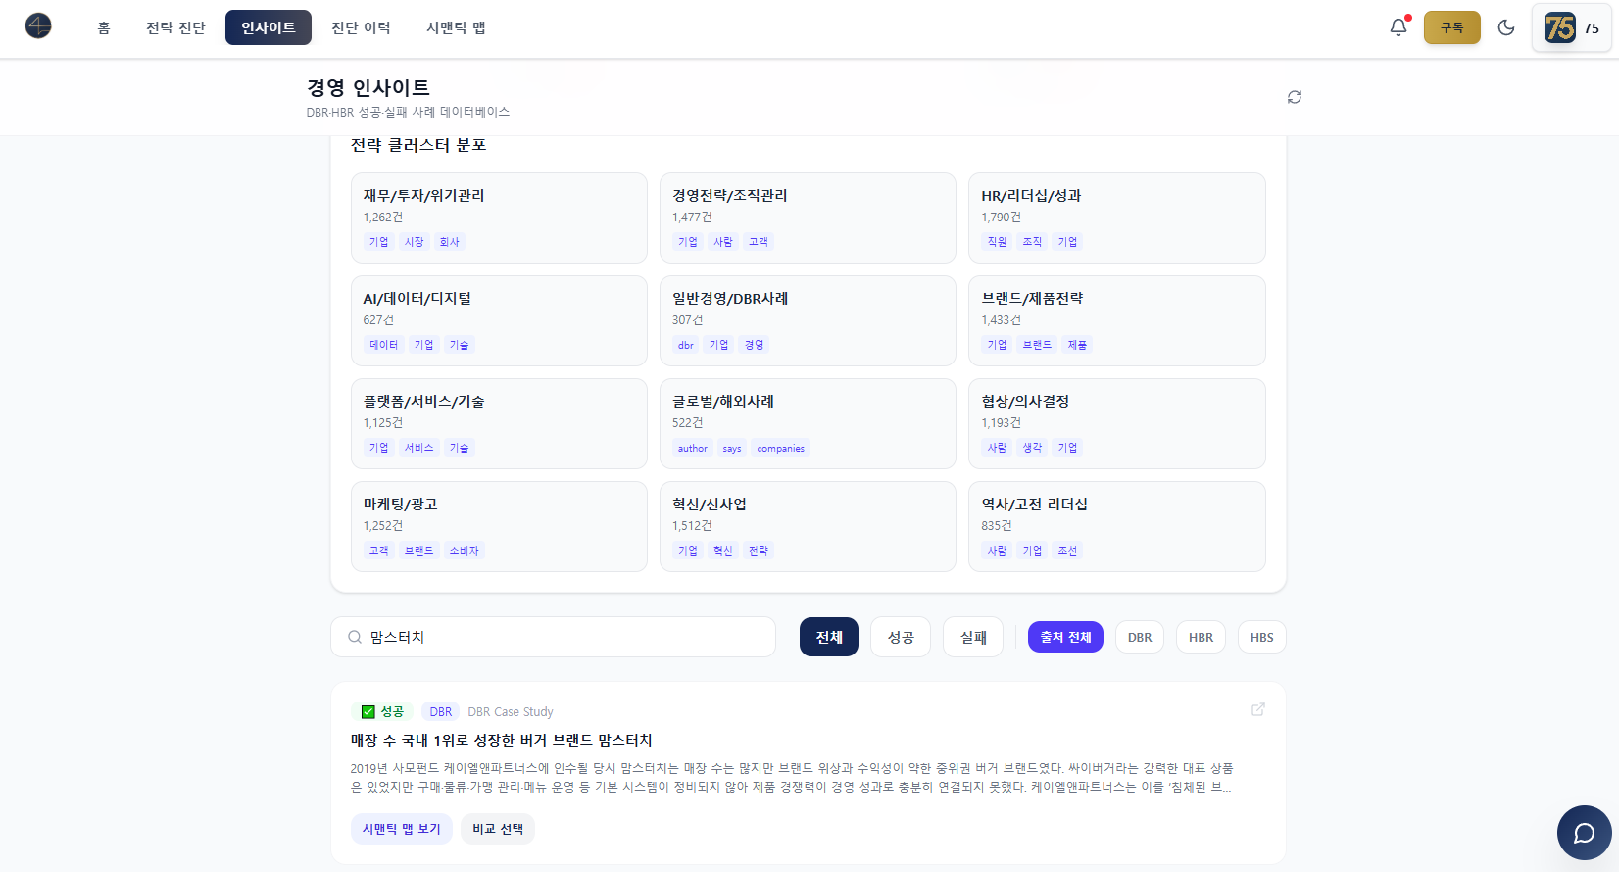





화면 ID
인사이트_02
화면 이름
경영 인사이트_02
관련 유스케이스 ID
DAUL_400
화면개요
사용자가 자동으로 올라오는
최신 콘텐츠 목록을 확인할 수
있는 화면
메뉴경로
로그인/홈/인사이트
화면설명
1번: 상단 대시보드 화면(인사이트_01)에서 하단으로 스크롤 시 나타나는 인사이트 검색 및 리스트 영역.
2번: 원하는 경영 인사이트 키워드를 직접 입력하여 관련 사례를 찾을 수 있는 검색창.
3번 (전체): 탭 선택 후 검색 시, 성공 및 실패 사례를 모두 포함한 전체 결과를 리스트업함.
4번 (성공): 탭 선택 후 검색 시, 데이터 중 '성공 사례'만 필터링하여 노출함.
5번 (실패): 탭 선택 후 검색 시, 데이터 중 '실패 사례'만 필터링하여 노출함.
6번: 조회된 개별 경영 인사이트 항목. 특정 항목 클릭 시 해당 사례의 상세 내용 페이지(다음 슬라이드 참조)로 이동함.
7번: '전략 클러스터 분포' 영역으로, 각 주제별/카테고리별 인사이트 데이터 분포도를 한눈에 파악할 수 있음.
작성자
팀원 - 김지호,서현철

Slide 13
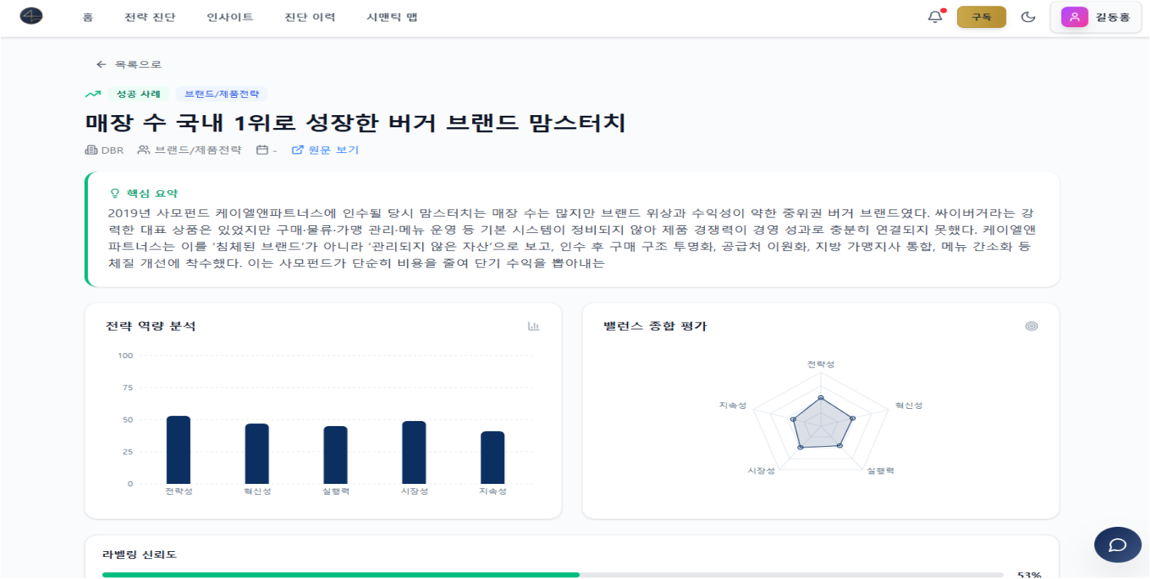
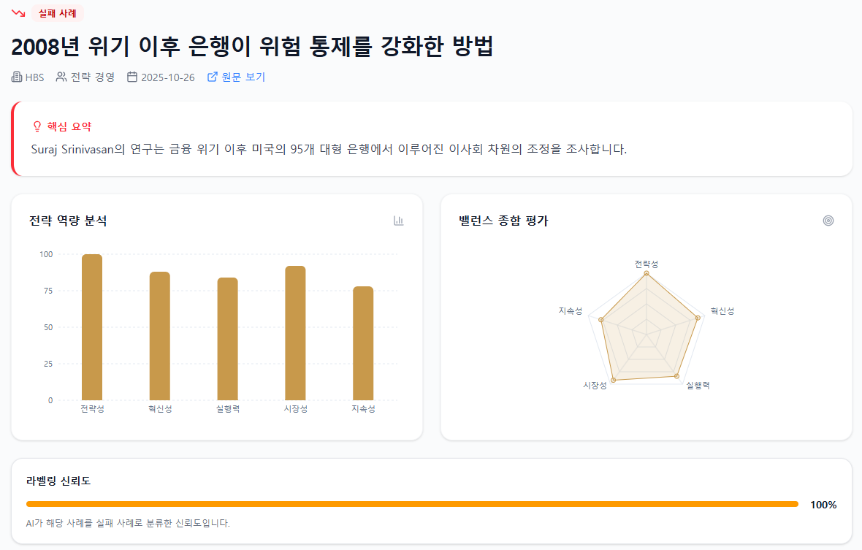

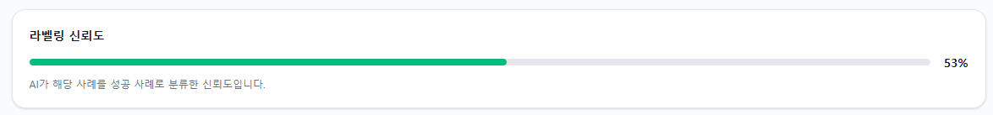

화면 ID
실패 사례
인사이트_03
화면 이름
경영 인사이트_03
관련 유스케이스 ID
DAUL_500
화면개요
사용자가 본인의 정보를
확인 및 수정할 수 있는 화면
메뉴경로
화면설명
로그인/홈/인사이트/원하는 인사이트 클릭
1번: 이전 화면에서 개별 인사이트 항목 클릭 시 진입하는 상세 페이지 상단 영역으로, 사례의 제목, 카테고리(성공/실패 등) 및 AI가 분석한 '핵심 요약' 정보를 제공함.
2번: 해당 사례의 세부 데이터를 시각화하여 보여주는 하단 영역으로, '전략 역량 분석'(막대그래프), '밸런스 종합 평가'(방사형 차트) 및 '라벨링 신뢰도' 등의 지표를 직관적으로 확인할 수 있음.
성공 사례 시 딥네이비 색 , 실패 사례 시 웜 골드 <실패 사례참고>
3번을 보면 라벨링 신뢰도를 확인 할수 있다.
작성자
팀원 - 김지호,서현철

Slide 14
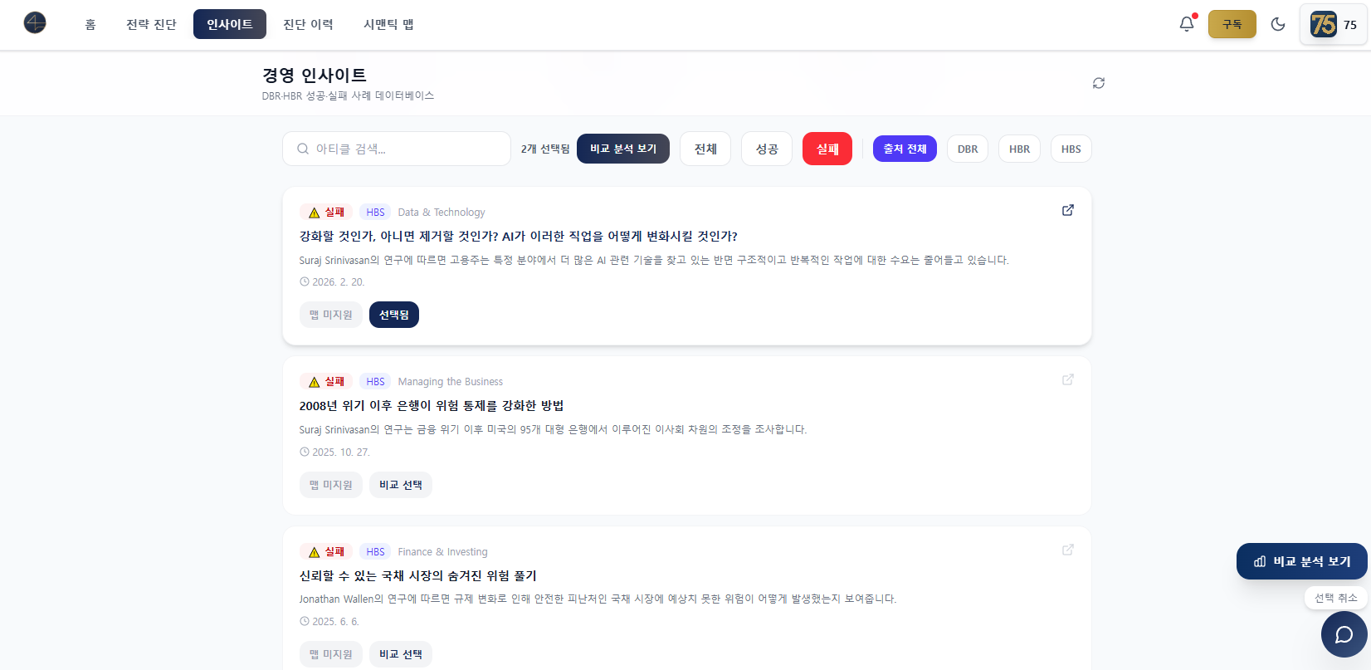
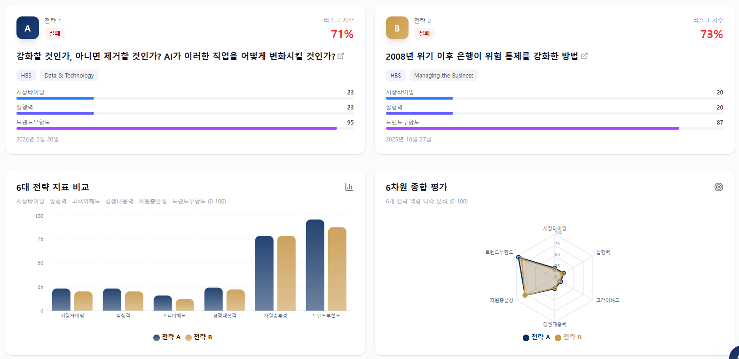
화면 ID
인사이트_04
화면 이름
경영 인사이트_04
관련 유스케이스 ID
DAUL_500
화면개요
사용자가 본인의 정보를
확인 및 수정할 수 있는 화면
메뉴경로
화면설명
로그인/홈/인사이트/원하는 인사이트 클릭
1번 을 통해서 리스트에서 특정 사례의 ‘비교선택‘ 버튼을 눌러 2개의 사례를 지정할 수 있다.
3번 을 통해 선택 취소를 할수있고 , 4번을 눌러서 비교 분석 보기를 할수있다.
5번도 4번과 같은 기능이다. 클릭시 비교된 화면이 나오게된다.
두사례의 6대 전략 지표(시장 타이밍,실행력 등)가 하나의 차트 위에 중첩 렌더링되어 강/약점을 직관적으로 대조할 수 있음.
작성자
팀원 - 김지호,서현철

Slide 15
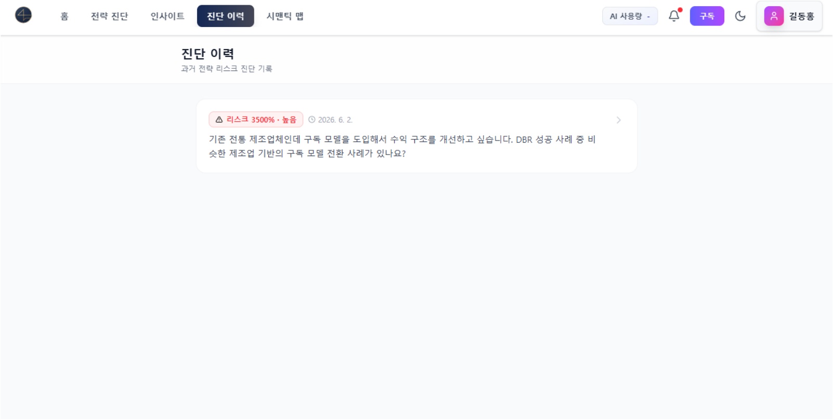
화면 ID
진단 이력_01
화면 이름
진단이력_01
관련 유스케이스 ID
DAUL_1200
화면개요
사용자가 본인의 정보를
확인 및 수정할 수 있는 화면
메뉴경로
화면설명
로그인화면/메인화며/진단 이력
1번: 상단 메뉴의 '진단 이력' 탭으로, 클릭 시 사용자가 과거에 의뢰했던 전략 리스크 진단 기록 목록을 확인할 수 있는 화면으로 진입함.
2번: 개별 진단 내역 항목. 진단 일자, 사용자가 입력했던 질의 내용과 함께 AI가 분석한 리스크 평가 결과(예: 리스크 높음)를 요약하여 직관적으로 제공함.
작성자
팀원 - 김지호,서현철

Slide 16
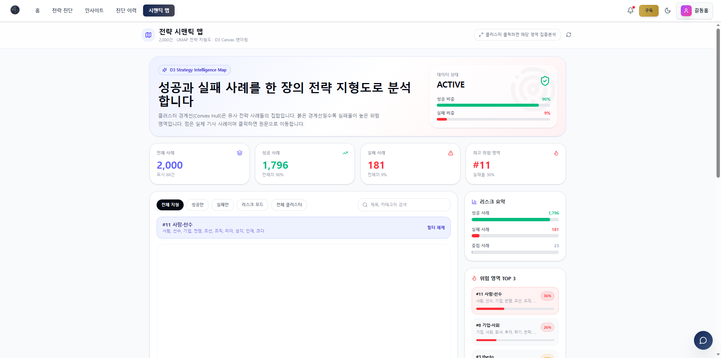



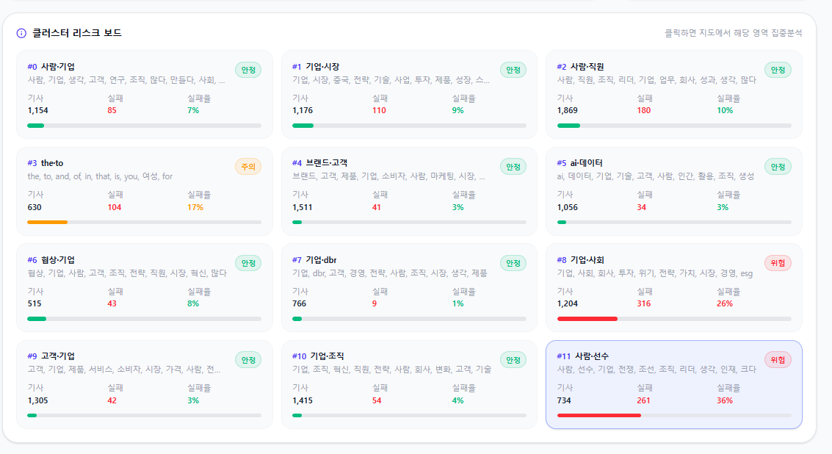

화면 ID
시맨틱맵_01
화면 이름
위쪽 클러스터 리스크 보도
전략 시맨틱맵_01
관련 유스케이스 ID
DAUL_1100
화면개요
사용자가 본인의 정보를
확인 및 수정할 수 있는 화면
메뉴경로
화면설명
로그인화면/메인화면/
시맨틱 맵
1번: 상단 '시맨틱 맵' 탭 (현재 화면)
2번: 리스크 핵심 현황 요약 대시보드
3번 (전체 뷰): 전체 전략 지형도 표시
4번 (성공만): 성공 사례만 필터링
5번 (실패만): 실패 사례만 필터링
6번 (리스크 모드): 고위험 요인 중심으로 맵 시점 전환
7번 (전체 클러스터): 전체 데이터 군집 분포 확인
<빨간화살표>는 위쪽에 클러스터 리스크 보도를 한눈에 확인 가능하다.
작성자
팀원 - 김지호,서현철

Slide 17
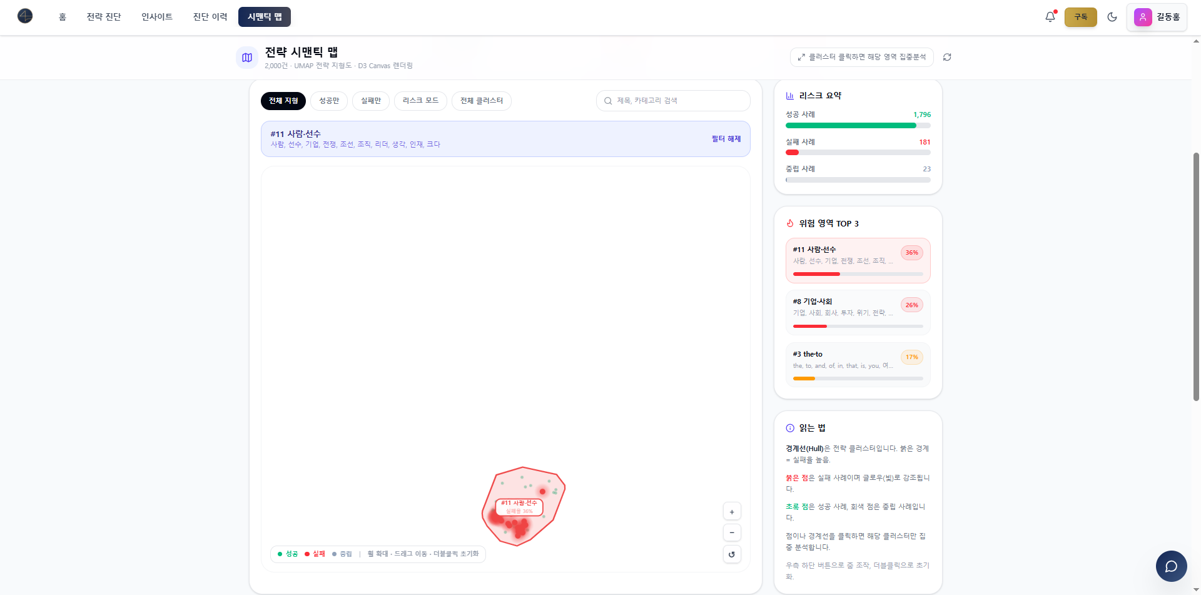
화면 ID
시맨틱맵_02
화면 이름
전략 시맨틱맵_02
관련 유스케이스 ID
DAUL_1100
화면개요
사용자가 본인의 정보를
확인 및 수정할 수 있는 화면
메뉴경로
화면설명
로그인화면/메인화면/
시맨틱 맵
1번: 리스크를 선택하면 그에 맞는 리스크 요약 표 가 한눈에 볼수 있다.
2번: 위험 영역 TOP 3위 를 한눈에 볼수 있다.
3번: 표 사용 설명 내용이 들어있다.
4번: 상단 필터(4~8번) 선택이 반영되어 시각화되는 시맨틱 맵 메인 영역이다.
작성자
팀원 - 김지호,서현철

Slide 18
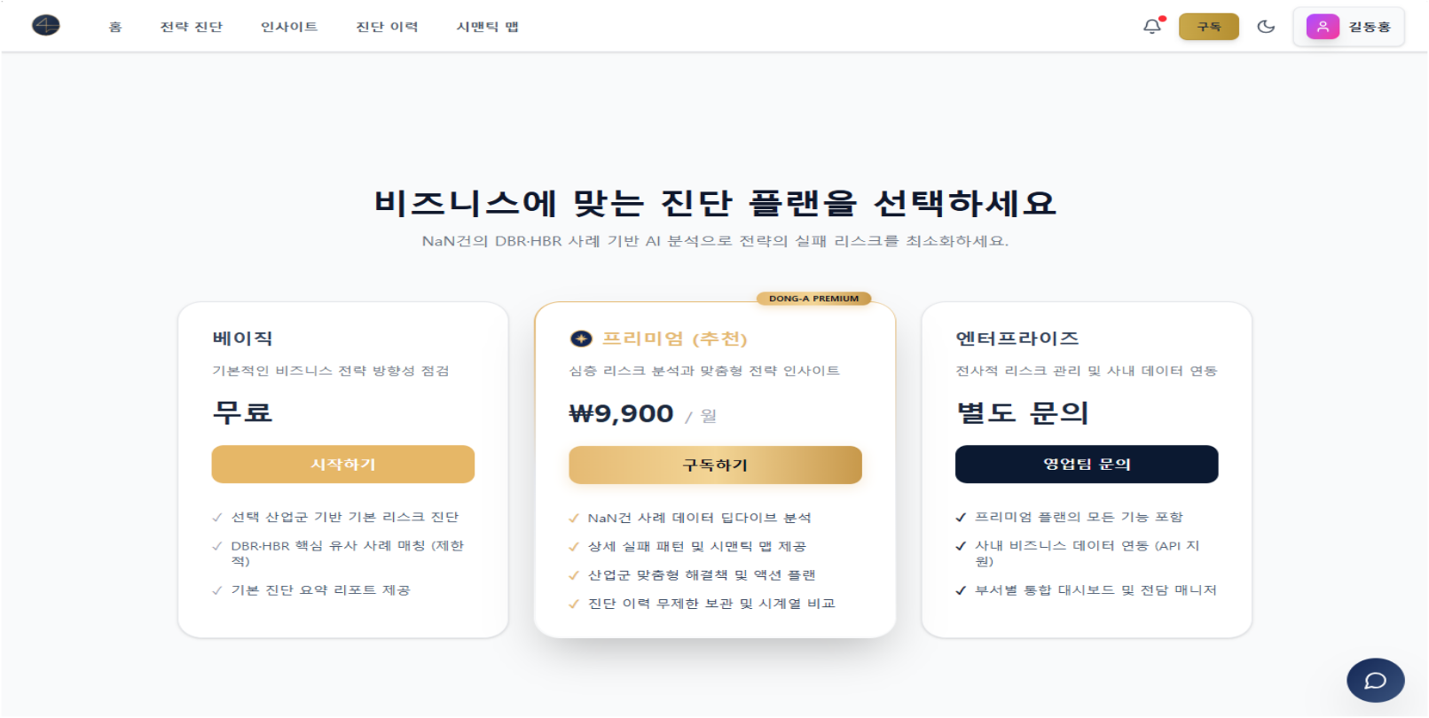
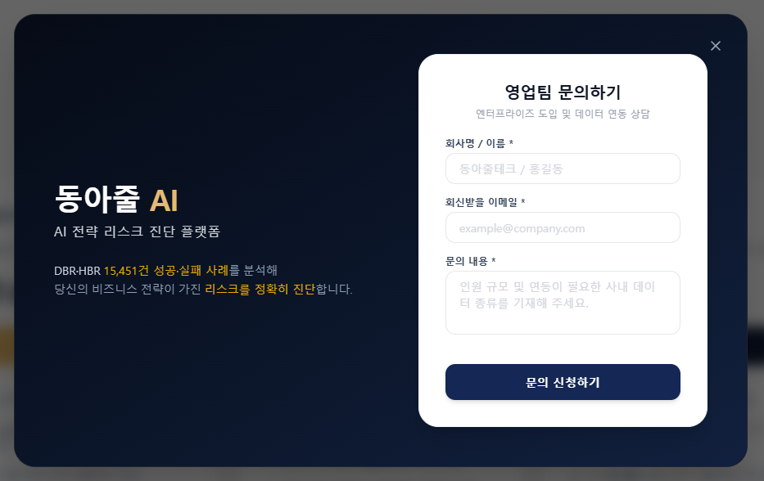

화면 ID
구독서비스_01
화면 이름
구독 화면_01
관련 유스케이스 ID
DAUL_1300
화면개요
사용자가 본인의 정보를
확인 및 수정할 수 있는 화면
메뉴경로
화면설명
로그인화면/메인화면/
구독창
1번: 상단 '구독' 버튼 (클릭 시 현재의 구독 플랜 선택 화면으로 진입 이되게 된다.)
2번: 베이직(무료) 플랜 ＇시작하기＇ 버튼 (클릭 시 다시 홈 화면으로 이동 하게된다.)
3번: 프리미엄 플랜 ＇구독하기＇ 버튼 (클릭 시 상세 구독 창으로 이동, 다음 장 참조)
4~5번: 좌측 상단 로고(4번) 및 ＇홈＇ 탭(5번) (클릭 시 메인 홈 화면으로 이동 하게 된다.)
6번: 영업팀 문의시 빨간 화살표 를 가리키고 있는 화면이 나오게 된다.
작성자
팀원 - 김지호,서현철

Slide 19
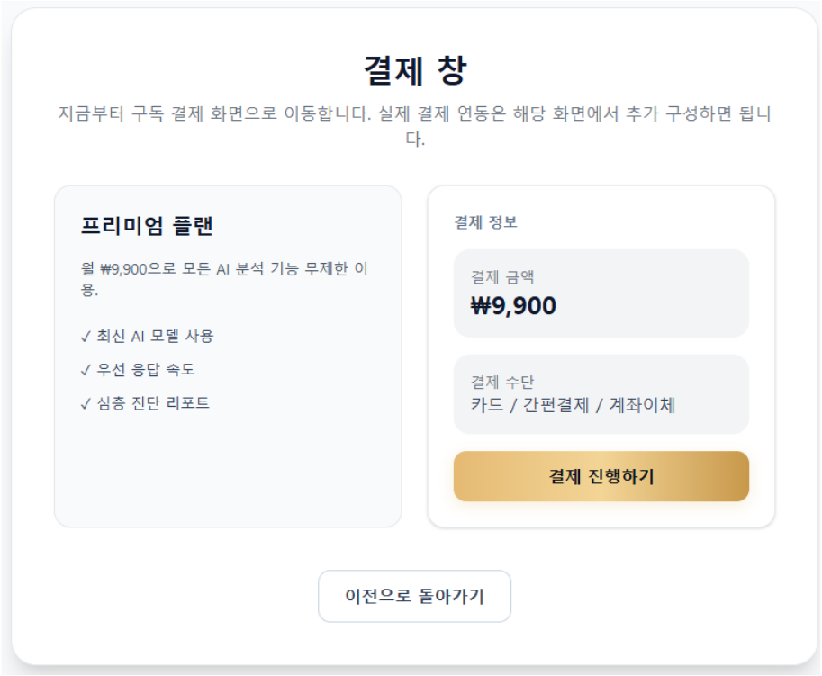

화면 ID
구독서비스_02
화면 이름
구독 화면_02
관련 유스케이스 ID
DAUL_1300
화면개요
사용자가 본인의 정보를
확인 및 수정할 수 있는 화면
메뉴경로
화면설명
로그인화면/메인화면/ 구독창/구독하기
1번: '결제 진행하기' 버튼으로, 클릭 시 선택한 플랜의 결제를 진행하기 위한 실제 결제 모듈(또는 다음 단계)로 이동함.
2번: '이전으로 돌아가기' 버튼으로, 결제를 취소/보류하거나 이전 화면(구독 플랜 선택 화면)으로 되돌아가고 싶을 때 클릭함.
작성자
팀원 - 김지호,서현철

Slide 20
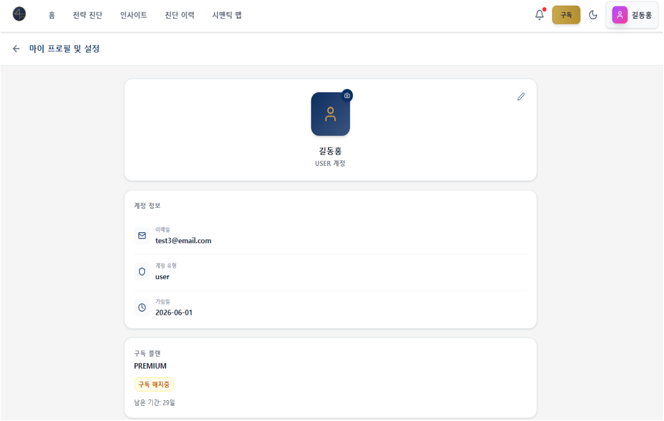

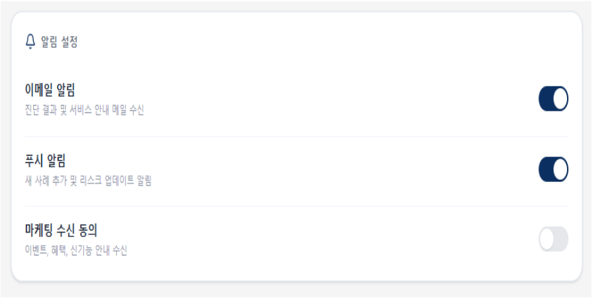
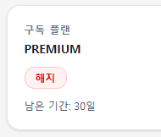
화면 ID
프로필 설정_01
화면 이름
프로필 설정
관련 유스케이스 ID
DAUL_200, DAUL_1400, DAUL_1900
화면개요
사용자가 본인의 정보를
확인 및 수정할 수 있는 화면
메뉴경로
화면설명
로그인화면/메인화면/ 우측 상단 프로필 설정
1번: [프로필 수정] 기본 회원 정보(이름,소속,직무 등)변경 및 저장을 위한 편집 활성화 버튼.
2번: [프로필 사진 변경] 사용자 아바타 이미지를 디바이스에서 직접 업로드하거나 삭제하는 관리버튼.
3번: [계정 정보 확인] 가입 이메일 확인 및 패스워드 재설정 등을 수행하는 보안 관리 패널.
4번: [구독 현황 조회] 현재 가입 플랜(베이직/프리미엄), 이용 횟수, 다음 결제 예정일 정보를 제공하는 구독 정보 화면
5번: [알림 설정 제어] 채널별(이메일, 앱, 푸시, 마케팅 수신)알림 수신 여부를 개별 설정할 수 있는 토글 스위치 영역.
작성자
팀원 - 김지호,서현철

Slide 21
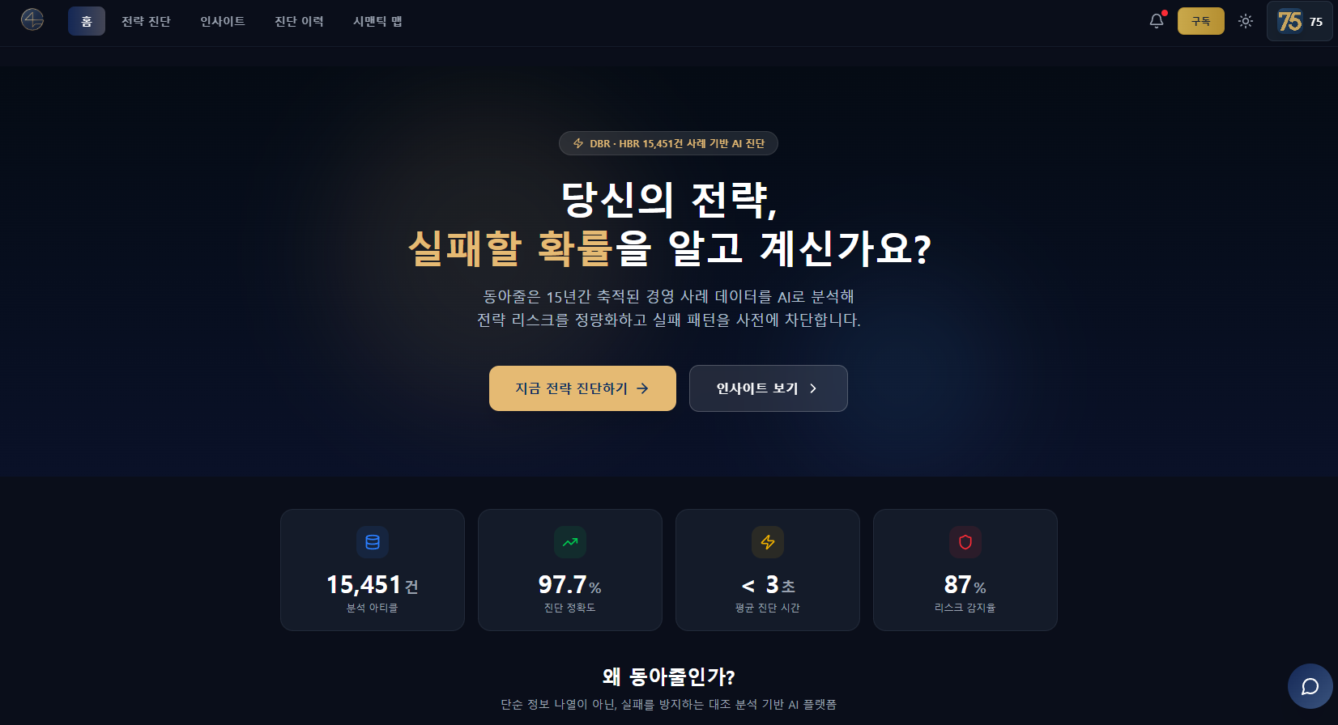

화면 ID
다크모드_01
화면 이름
다크모드
관련 유스케이스 ID
해당 없음
화면개요
사용자가 본인의 정보를
확인 및 수정할 수 있는 화면
메뉴경로
화면설명
로그인화면/홈/다크모드
1번: 우측 상단의 테마 전환 아이콘으로, 클릭 시 플랫폼 전체 화면을 어두운 배경의 '다크 모드'로 변경하여 사용할 수 있음.
2번: 다크 모드 적용 상태에서 해당 아이콘을 다시 클릭할 경우, 원래의 밝은 배경인 '라이트 모드'로 전환 하게 된다.(하나의 아이콘으로 상태가 전환되는 토글 방식).
작성자
팀원 - 김지호,서현철

Slide 22
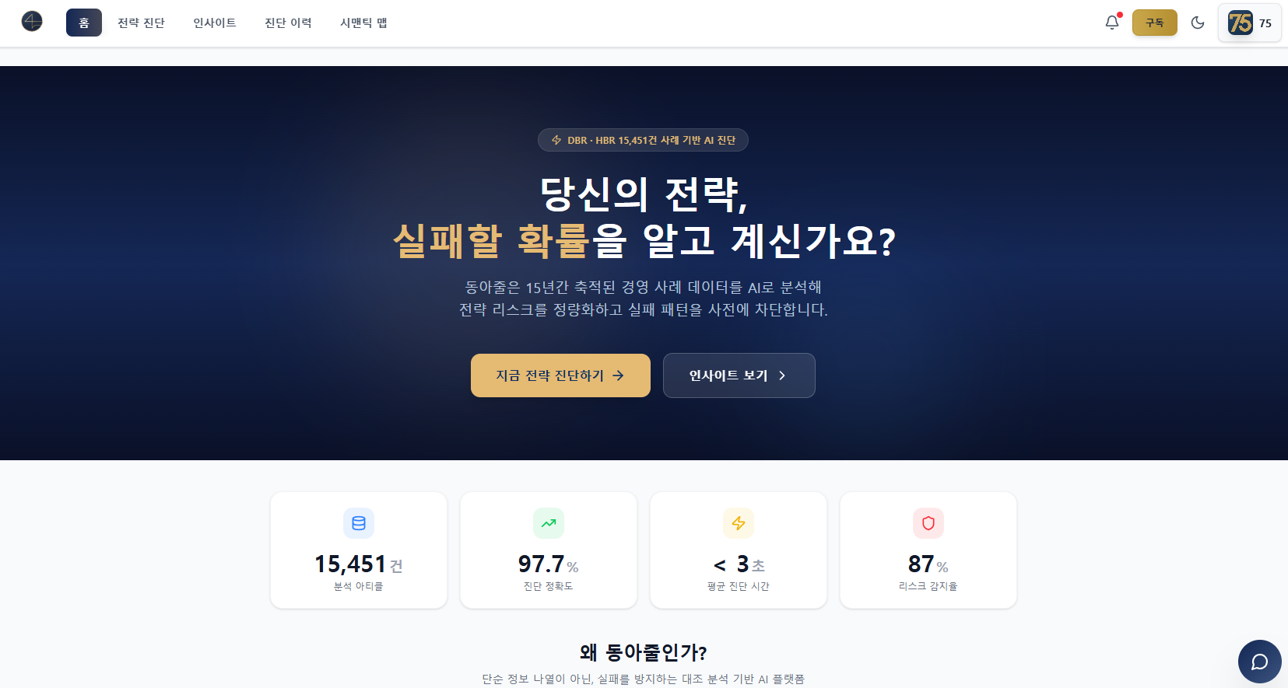
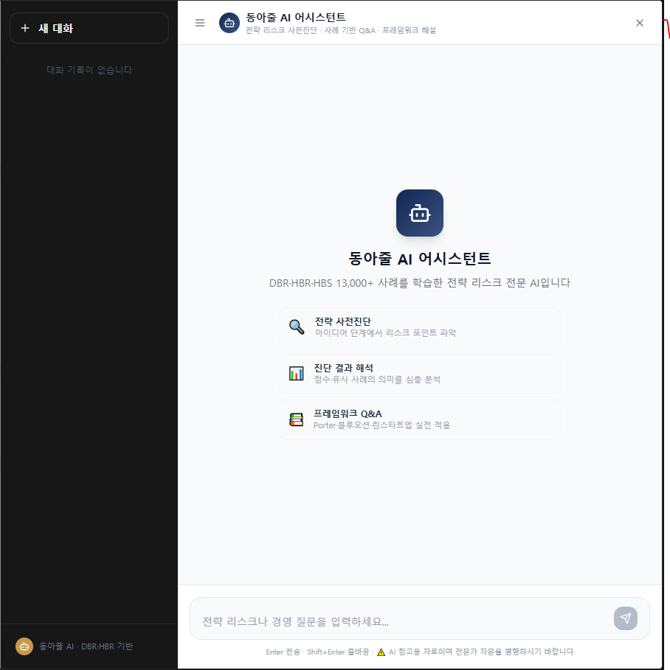
화면 ID
AI 어시스턴스_01
화면 이름
AI 창
관련 유스케이스 ID
클릭시
해당 없음
화면개요
AI 를 통해 전략 리스크나 질문을 검색 가능하다.
메뉴경로
화면설명
화면/우측 하단
1번 : [채팅 입력창] 리스크 분석 및 경영 전략 관련 질문을 자유롭게 입력하는 필드.
2번 : [닫기 버튼] 챗봇 대화방을 종료하고 이전 작업 화면으로 돌아가는 버튼.
3번 : [대화 히스토리] 과거에 나눈 대화 내역을 조회하고 끊김 없이 답변을 이어가는 내비게이션 영역.
작성자
팀원 - 김지호,서현철

